Slide 1
Фотоотчет о проведении тренинга в младшей группе № 3 «Если сигнал «Хлор»
Воспитатели: Ковина Е.И., Зимина И.А.

Slide 2
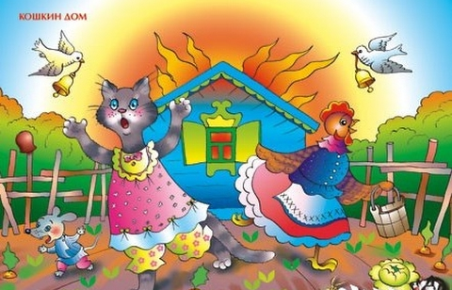
Задачи
Научить детей правильно вести себя в ситуации «Если сигнал «Хлор», слушать и выполнять команды воспитателя
Тренинг проведен в форме игровой ситуации по мотивам сказки С.Маршака «Кошкин дом»

Slide 3
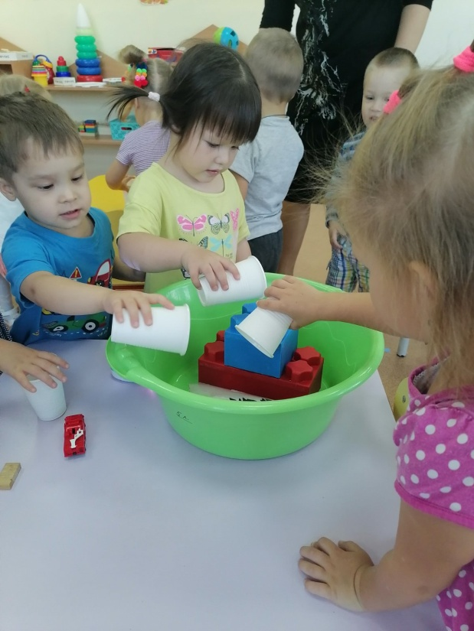
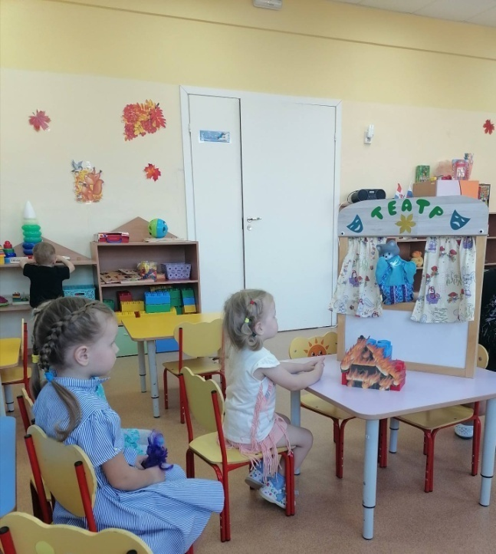
Сначала кошкин дом спасали, его водичкой заливали

Slide 4
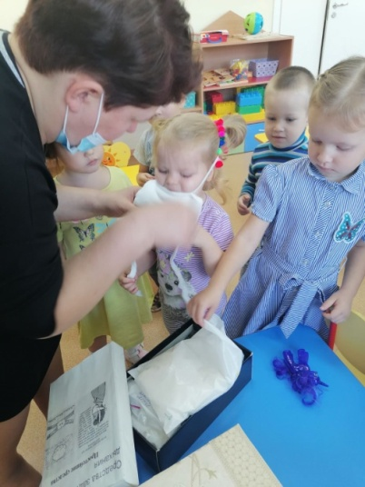
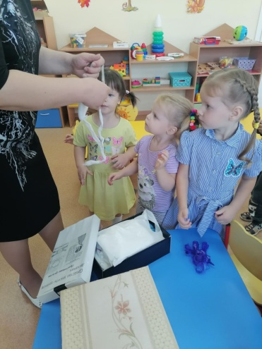
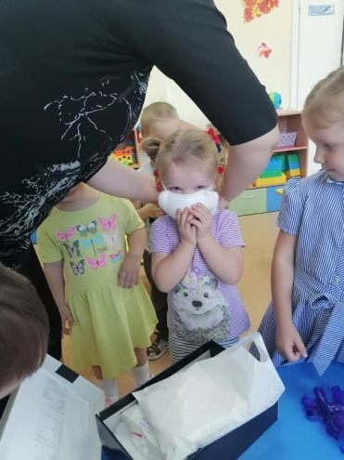
А из дома едкий дым прямо в небо повалил
Быстро маски мы надели

Slide 5
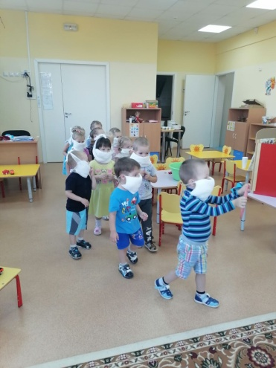
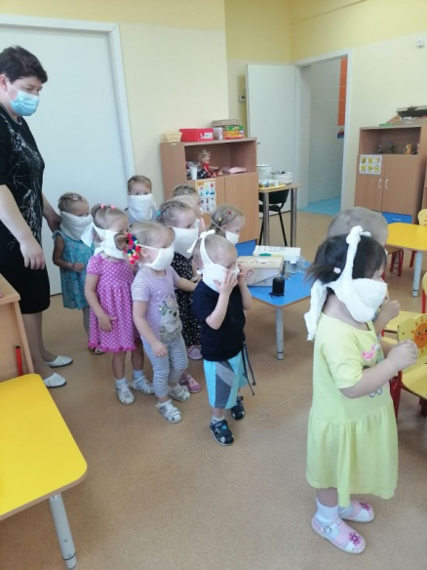
В спецавтобус дружно сели.
И поехали все вместе в безопасное мы место

